Slide 1




Chính tả

Slide 2

Kiểm tra bài cũ:
Anh hùng Lao động
Huân chương Kháng chiến
Viết
bảng con
Huân chương Lao động
Giải thưởng Hồ Chí Minh

Slide 3

Chính tả
1.Nghe-viết :
Cô gái của tương lai

Slide 4


Các em mở SGK trang 118

Slide 5
Em hãy tìm từ khó viết

Slide 6
Cô gái của tương lai
Qua cuộc thi trên mang in-tơ-nét ,cô bé Lan Anh15 tuổi được mời làm đại biểu của Nghị viện Thanh niên thế giới năm 2000 ( tổ chức tại
Ốt –xtrây-li-a).Em đã đặt chân tới 11 quốc gia khi chưa tròn 17 tuổi và đã viết hàng trăm bài báo .Trong mọi cuộc gặp gỡ quốc tế ,Lan Anh đều trình bày trôi chảy những vấn đề mà em quan tâm bằng tiếng Anh.
Nhìn vào những gì Lan anh đã làm được hôm nay ,có thể tin rằng em chính là một trong những mẫu người của tương lai.
Theo Hoàng Duy

Slide 7
.
in-tơ-nét
Nghị viện Thanh niên
Ốt-xtrây-li-a

Slide 8
Bài tập 2:
Em hãy đọc yêu cầu

Slide 9
2.Những chữ nào cần viết hoa trong các cụm từ từ in nghiêng dưới đây?
Bác Hồ nói :” Non sông gấm vóc của chúng ta do phụ nữ ta,trẻ cũng như già góp phần thêu dệt nên .”Tiếp nối truyền thống của Hai Bà Trưng và Bà triệu ,ngày nay ,phụ nữ đã có đóng góp xuất sắc vào sự nghiệp xây dựng và bảo vệ tổ quốc .Tiêu biểu cho những anh hùng của thời đại mới là 214 cô bác được nhận các danh hiệu cao quý :anh hùng lao động, anh hùng lực lượng vũ trang.Hội Liên hiệp Phụ nữ Việt Nam là một trong những tổ chức quần chúng lớn mạnh của nước ta.Hội đã được Nhà nước trao tặng nhiều phần thưởng cao quý như: huân chương sao
vàng,(1985),huân chương độc lập hạng ba(1997),huân chương lao động hạng nhất (1998),huân chương độc lập hạng nhất (2000).
THEO NHỮNG NGƯỜI PHỤ NỮ XUẤT SẮC

Slide 10
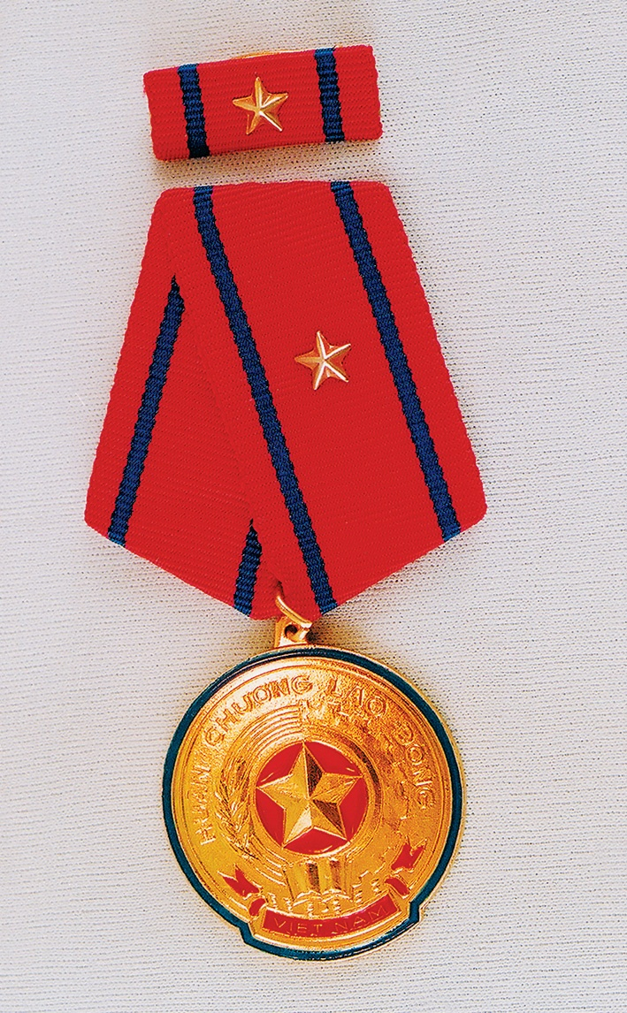
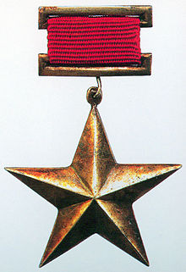

*Cách viết hoa tên các huân chương ,danh hiệu,giải thưởng:
Tên các huân chương ,danh hiệu,giải thưởng được viết hoa chữ cái đầu của mỗi bộ phận tạo thành tên đó.
Anh hùng Lao động
Anh hùng Lực lượng vũ trang
Huân chương Sao vàng
Huân chương Độc lập hạng Ba
Huân chương Lao động hạng Nhất
Huân chương Độc lập hạng Nhất

Slide 11
3,Tên các huân chương phù hợp với mỗi chỗ trống dưới đây:
a ,Huân chương cao quý nhất của nước ta là :
B huân chương dành cho những tập thể và cá nhân lập nhiều thành tích xuất sắc trong chiến đấu và xây dựng quân đội.
c, là huân chương cho những tập thể và cá nhân lập nhiều thành tích xuất sắc trong lao động sản xuất.
Huân chương Sao vàng
Huân chương Quân công
Huân chương Lao động

Slide 12

Chính tả
1.Nghe –viết
Cô gái của tương lai
Chuẩn bị bài mới
Tà áo dài Việt Nam

